Slide 1
正面战场、敌后战场
和抗日战争的胜利
中华民族的抗日战争

Slide 2
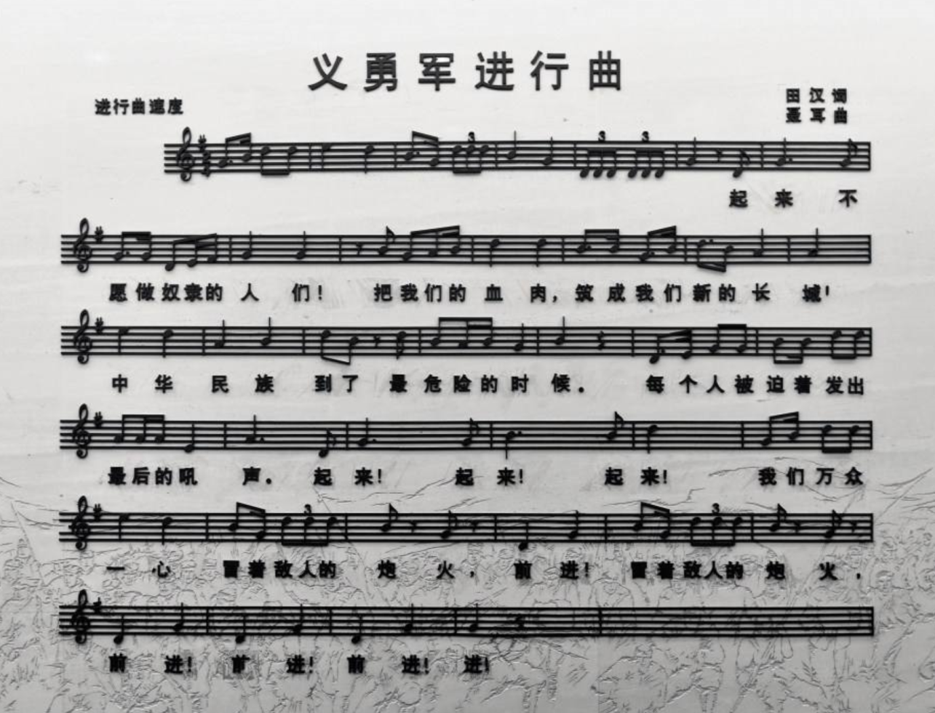
Notes:
不是单纯的战争，是民族的存亡，是你死我活。是上个世纪30年代的怒吼，谁的怒吼？

Slide 3
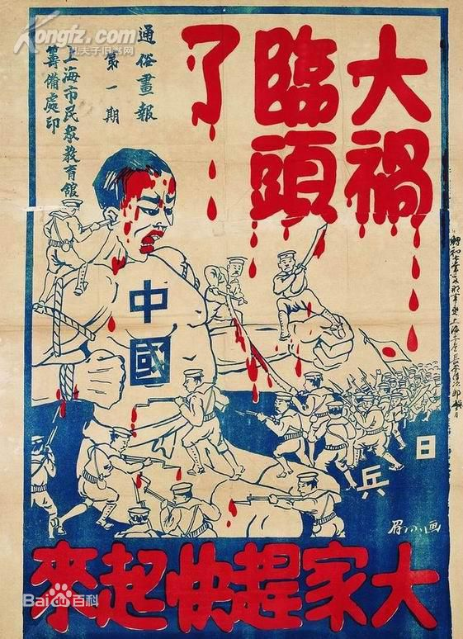
日本侵华
中华民族的抗争
九·一八事变
……
华北事变
……
七·七事变
日
本
全
面
侵
华
1931年
东北、华北的抗日
……
1935年
1936年
西安事变
1937年
9月抗日民族统一战线
1938年
1940年
1941年
1942年
1945年
Notes:
全民族团结起来，怎么反抗？

Slide 4
一、正面战场

Slide 5
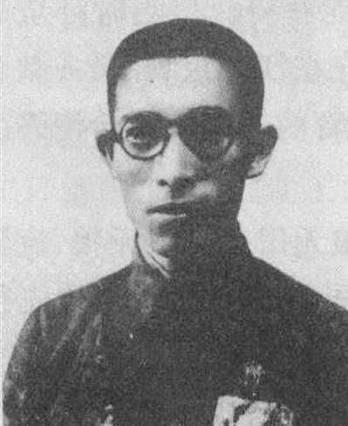
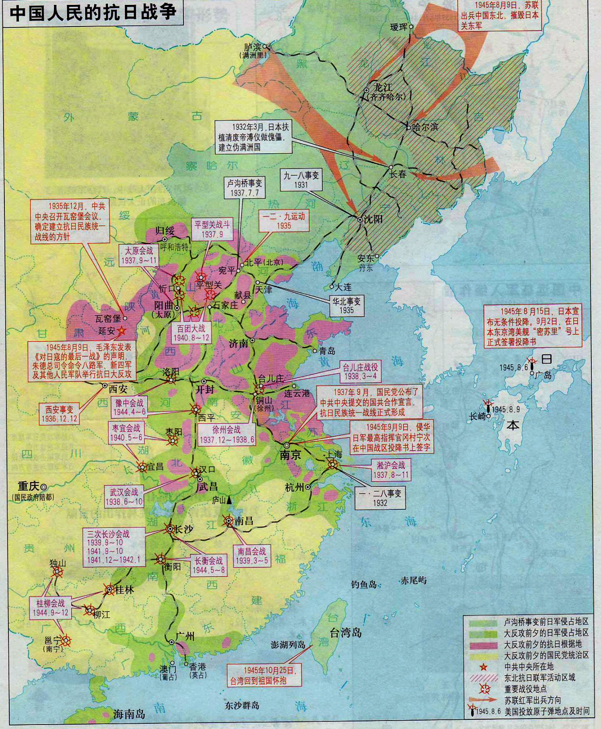
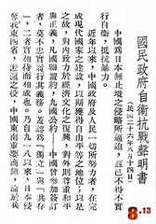
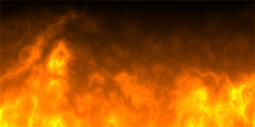
正面战场
1937年
8月—11月 淞沪会战
8月-11月 淞沪会战
9月-11月 太原会战
（平型关大捷）
1月- 5月 徐州会战
（台儿庄大捷）
6月-10月 武汉会战
…………
12月—1942.1
第三次长沙会战
…………
1938年
姚子青和全营官兵壮烈殉国后，国民党中央执监委员会于1937年9月10日通电全国：“宝山之战，姚子青全营与孤城并命，志气之壮，死事之烈，尤足以动天地而泣鬼神”
太原会战
徐州会战
镇守宝山孤城的姚子青
1941年
武汉会战
淞沪会战
长沙会战
粉碎了日军三个月灭亡中国的狂妄计划
1945年

Slide 6
1937年6月中日陆军师兵力比较
区分 | 日本 | 中国 | 比率
人数 马匹 步骑马枪 掷弹筒 轻机枪 重机枪 野山榴弹炮 团营炮 战车（坦克） 汽车 自动货车 一马曳车 | 21935人 5849匹 9476支 576具 541挺 104挺 64门 44门 24辆 262辆 266辆 555辆 | 10923人 0 3831支 243具 274挺 54挺 16门 30门 0 0 0 0 | 2:1 2.6:1 2.4:1 2:1 2:1 4:1 1.5:1
资料来源：
刘庭华《中国抗日战争与第二次世界大战系年要录· 统计荟萃》

Slide 7
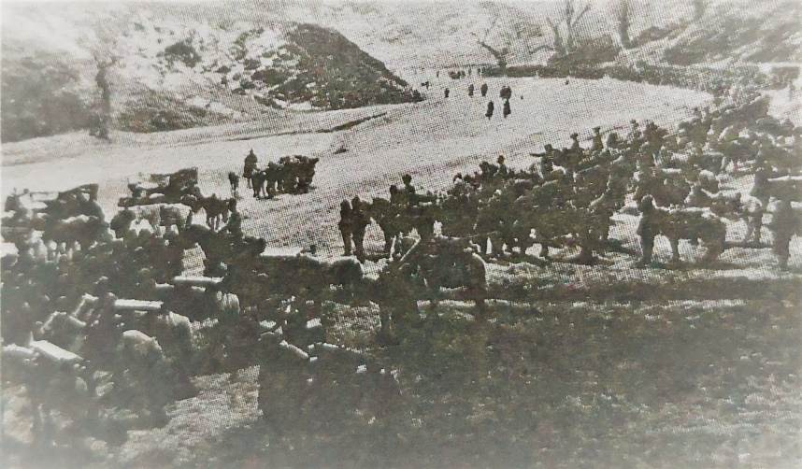
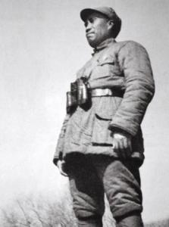
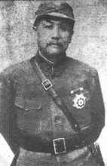
正面战场
1937年
8月-11月 淞沪会战
9月-11月 太原会战
（平型关大捷）
1月- 5月 徐州会战
（台儿庄大捷）
6月-10月 武汉会战
…………
12月—1942.1
第三次长沙会战
…………
9月-11月 太原会战
（平型关大捷）
平型关战斗结束后第115师一部
1938年
太原会战
打破日军不可战胜神话
徐州会战
1941年
武汉会战
淞沪会战
长沙会战
华北抗战前线的朱德
平型关战斗胜利后，蒋介石致电八路军参谋处表示祝贺：
贵路军一战攻克平型关，毙敌遍野，俘虏甚多。忠勇之气，益寒敌胆。特电驰贺，续侯佳音。（1937年9月28日电）
第二战区司令长官
阎锡山
1945年

Slide 8
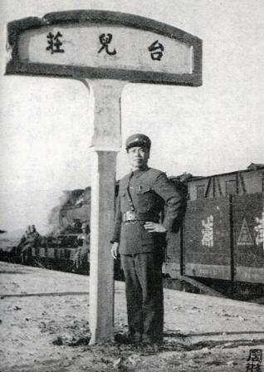
正面战场
1937年
8月-11月 淞沪会战
9月-11月 太原会战
（平型关大捷）
1月- 5月 徐州会战
（台儿庄大捷）
6月-10月 武汉会战
…………
12月—1942.1
第三次长沙会战
…………
1938年
1月- 5月 徐州会战
（台儿庄大捷）
台儿庄大捷：抗战以来
中国军队正面战场的最大胜利
太原会战
徐州会战
1941年
武汉会战
淞沪会战
长沙会战
周恩来评价“台儿庄大捷”说：“这次战役，虽然在一个地方，但它的意义却在影响战斗全局、影响全国、影响敌人、影响世界！”
1945年
第五战区司令长官李宗仁

Slide 9
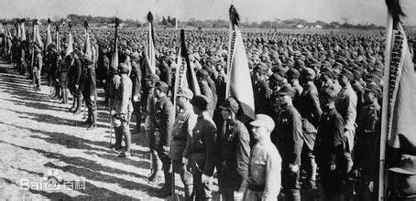
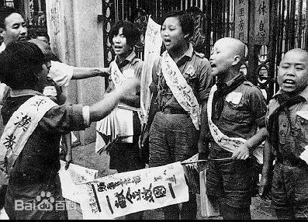
正面战场
1937年
8月-11月 淞沪会战
9月-11月 太原会战
（平型关大捷）
1月- 5月 徐州会战
（台儿庄大捷）
6月-10月 武汉会战
…………
12月—1942.1
第三次长沙会战
…………
1938年
太原会战
6月-10月 武汉会战
武汉会战前夕
徐州会战
1941年
武汉会战
淞沪会战
长沙会战
抗战进入战略相持阶段
1945年
儿童在宣传献金救国

Slide 10
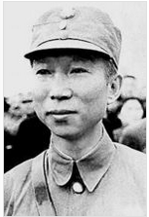
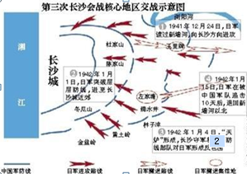
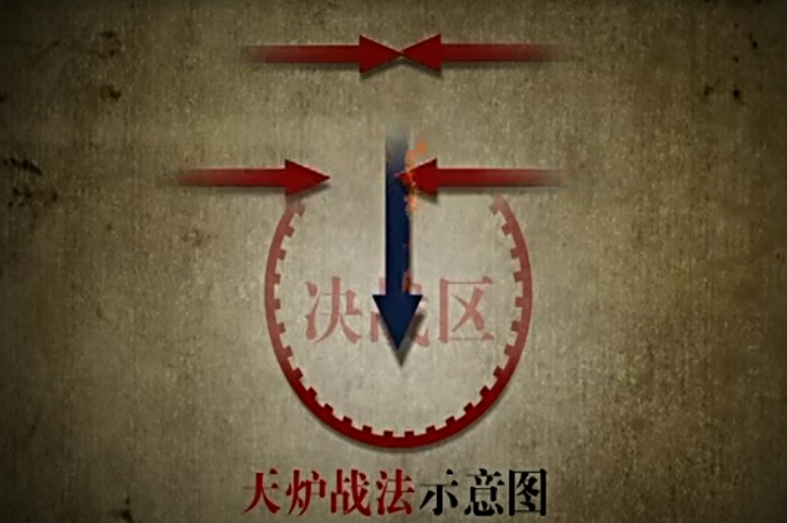
正面战场
1937年
8月-11月 淞沪会战
9月-11月 太原会战
（平型关大捷）
1月- 5月 徐州会战
（台儿庄大捷）
6月-10月 武汉会战
…………
12月—1942.1
第三次长沙会战
…………
1938年
太原会战
徐州会战
1941年
1941.12—1942.1
第三次长沙会战
武汉会战
淞沪会战
第九战区司令长官薛岳
长沙会战
会战胜利：在国内外产生了积极影响
中国第三度的长沙大捷，证明了一个原则，那就是中国军队的配备若能与日军相等，他们即可很轻易的击败日军。
——美国战地记者福尔曼
1945年

Slide 11
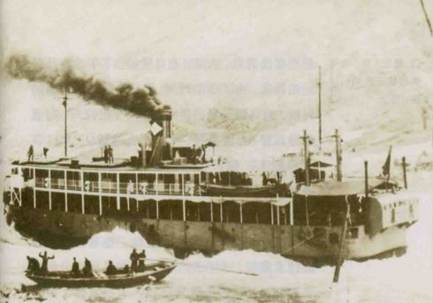
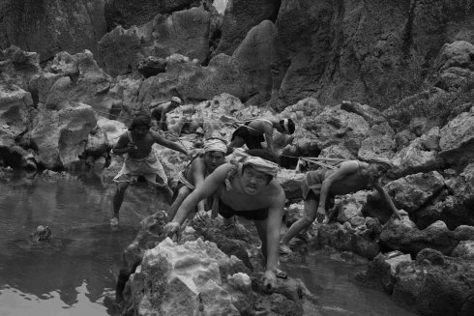
抢运物资的轮船
川江岸上的转战物资
从1938年7月起，已在武汉的工厂又大规模拆迁，主要迁往湘、桂、黔、滇、陕、川，共迁出企业304家，物资511825吨。
西南联合大学
全面抗战开始后，高校内迁。1937年11月1日，由国立北京大学、国立清华大学、私立南开大学在长沙组建成立的国立长沙临时大学开学。之后，因长沙连遭日机轰炸，学校又西迁昆明。1938年4月，学校改称“国立西南联合大学”。西南联大前后共存在了8年11个月，它“内树学术自由之规模，外来民主堡垒之称号”，保存了重要科研力量，培养了一批卓有成就的人才。
鼓舞了全国人民的抗战信心，为抗战胜利奠定物质和精神基础。

Slide 12
日本侵华
中华民族的抗争
中国必亡论
九·一八事变
……
华北事变
……
七·七事变
日
本
全
面
侵
华
1931年
东北、华北的抗日
……
中国速胜论
1935年
1936年
西安事变
1937年
8月淞沪会战
9月抗日民族统一战线
太原会战
1月徐州会战
6月武汉会战
长沙会战
太原会战
徐州会战
1938年
1940年
（直到
1945年）
正面 战场
历次会战
武汉会战
淞沪会战
1941年
长沙会战
1942年
1945年
从正面战场中战线的变化上，你觉得战争呈现什么态势？会产生哪些影响？
Notes:
从战线和战争的态势上看，中国的抗战比较悲观，基本都以失败告终。

Slide 13
我们说抗日战争是持久战，是从全部敌我因素的相互关系产生的结论。敌强我弱，我有灭亡的危险。但敌尚有其他缺点，我尚有其他优点。敌之优点可因我之努力而使之削弱，其缺点亦可因我之努力而使之扩大。我方反是，我之优点可因我之努力而加强，缺点则因我之努力而克服。所以我能最后胜利，避免灭亡，敌则将最后失败，而不能避免整个帝国主义制度的崩溃。
——毛泽东《论持久战》
科学论证了中国必须通过持久战赢得抗战胜利的战略指导理论
Notes:
亡国论和速胜论 极易导致战略误判，扰乱抗战的正常进程。
《论持久战》是无产阶级革命家毛泽东于1938年5月26日至6月3日在延安抗日战争研究会上的演讲稿，是关于中国抗日战争方针的军事政治著作， ^{[1]} 1938年7月首次出版。56000字。

Slide 14
抗日持久战具体体现为三个阶段：第一个阶段是敌之战略进攻、我之战略防御的时期；第二个阶段是敌之战略保守我之准备反攻的时期；第三个阶段是我之战略反攻、敌之战略退却的时期。
保存自己，消灭敌人……基本的是游击战，但不放松有利条件下的运动战。
——《毛泽东选集》（第2卷）
战略上：
（1）战略防御
（2）战略相持
（3）战略反攻
战术上：
开辟敌后抗日战场，展开游击战争。

Slide 15
二、敌后战场

Slide 16
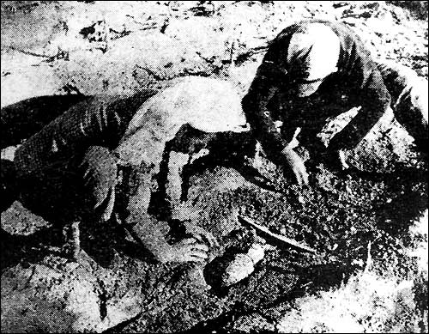
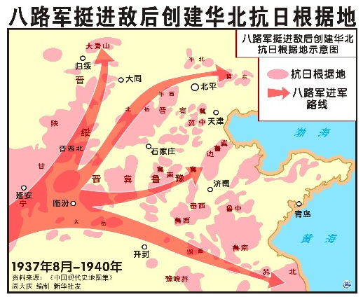
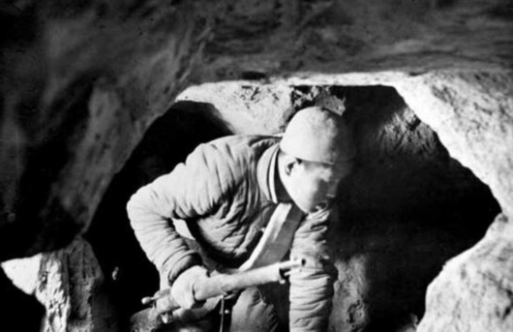
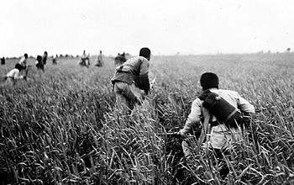
地雷战
地道战
麻雀战

Slide 17
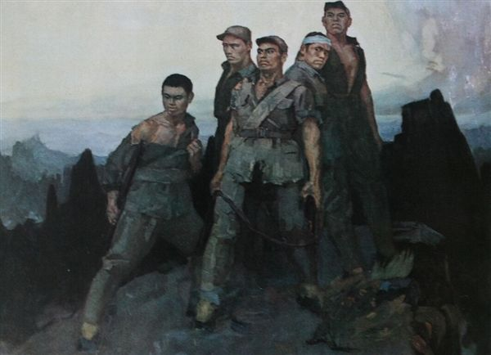
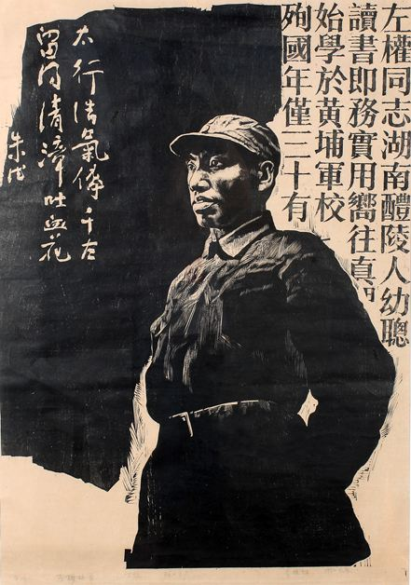
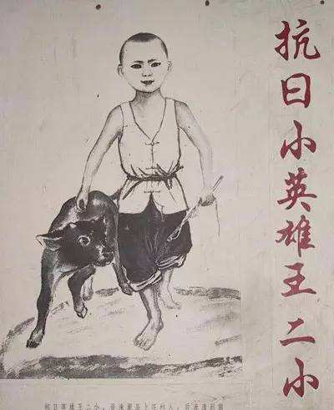
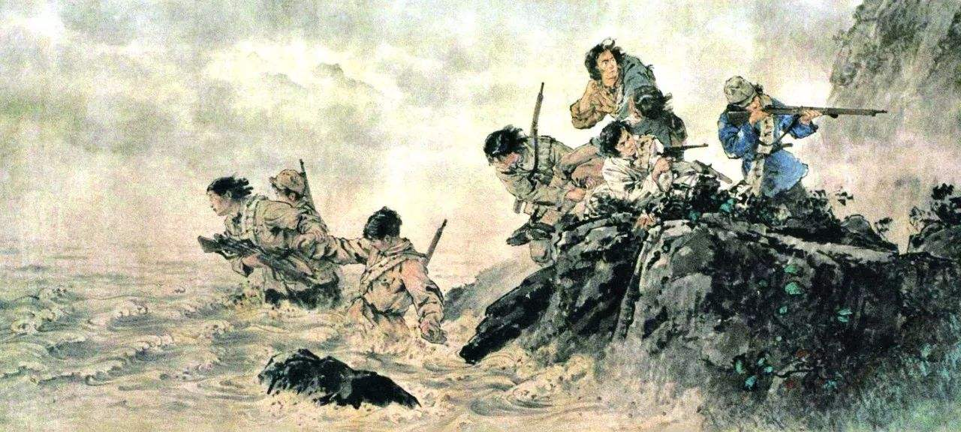
敌后战场的抗日英雄
狼牙山五壮士
左权
王二小
八女投江

Slide 18
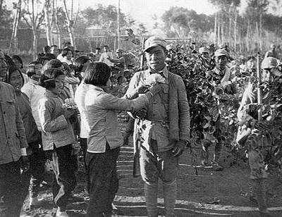
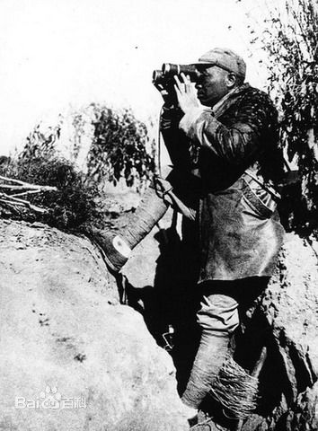
时间 | 战斗次数 | 日伪伤亡人数 | 破坏交通线
3个半月 | 1800多次 | 40000多人 | 2000多公里
百团大战
1940下半年，彭德怀，八路军参战部队105个团，约20余万人。
百姓欢迎“百团大战”
凯旋归来的八路军
彭德怀

Slide 19
据不完全统计，抗日战争时期，中国共产党领导的八路军、新四军及各种人民武装，在敌后战场上对敌发起主动作战，大小战斗共达12.5万次,最多时投入兵力达90多万正规部队和200多万民兵，并在抗战相持阶段上升为主战场……
——荣维木 步平《中华民族抗日战争全史》
（1942年前后）日军用于华北、华中的军队共有55万余人，期中用于巩固占领区的有33万余人，另有大量的伪军相配合……敌后战场抵抗的敌伪力量，到1943年，占在华日军的64%，伪军的95%。
——《光明日报》
——以上数字来自《中国抗日史简明读本》《中国抗日战争史（1931—1945）》
 | 消灭日军数量 | 抗战胜利前军队数量
国民党军队 | 85万左右 | 400万左右
共产党军队 | 52万左右 | 100万左右
结合材料和所学知识，分析抗日战争敌后战场及百团大战的影响？
鼓舞抗日斗志；配合正面战场；高效抗日

Slide 20
日本侵华
中华民族的抗争
九·一八事变
……
华北事变
……
七·七事变
日
本
全
面
侵
华
1931年
九·一八事变
……
华北事变
……
七·七事变
日
本
全
面
侵
华
1931年
东北、华北的抗日
……
1935年
1935年
1936年
西安事变
1936年
1937年
1937年
8月淞沪会战
9月抗日民族统一战线
太原会战
1月徐州会战
6月武汉会战
百团大战
长沙会战
1938年
1938年
敌后战场
游击战争
1940年
（直到
1945年）
正面 战场
历次会战
1940年
1941年
1941年
1942年
1942年
1945年

Slide 21
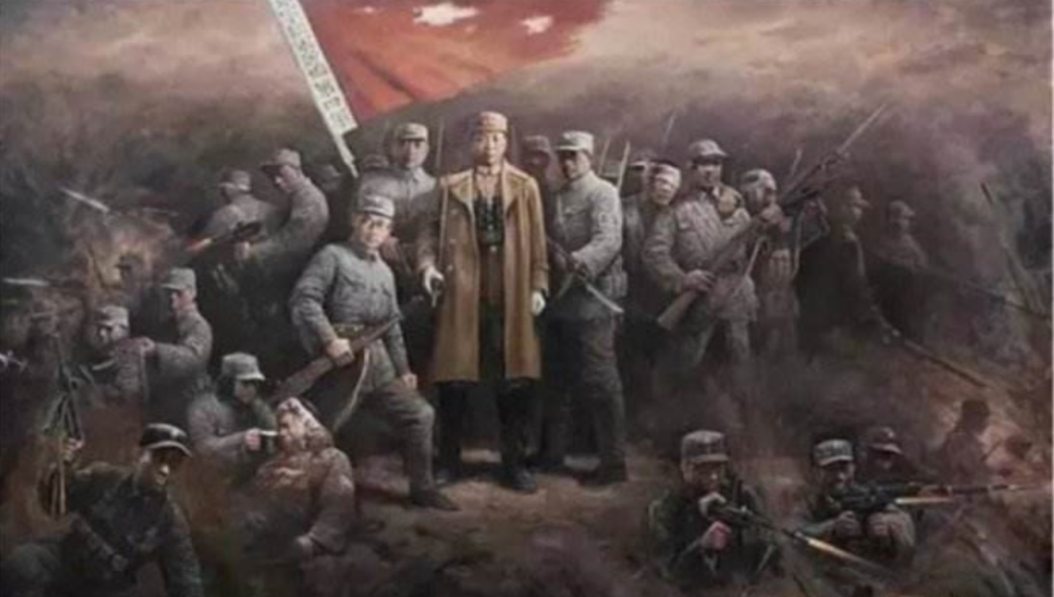
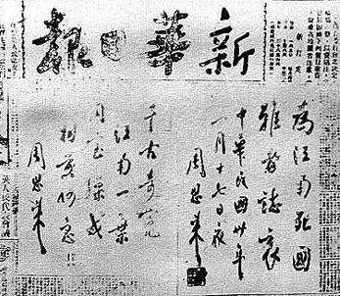
皖南事变
1941年1月4日，新四军军部及一个支队9000余人由云岭出发北移，6日，在皖南泾县茂林地区遭到国民党军队8万余人伏击。新四军血战七昼夜，除2000余人突围外，一部被打散，大部壮烈牺牲和被俘。军长叶挺谈判被扣，副军长项英遇难。事变发生后，中国共产党进行了坚决回击，在苏北重建新四军军部，同时公布大量事实，揭露国民党当局破坏抗战的图谋。1月18日，重庆《新华日报》发表了周恩来“为江南死国难者志哀”和“千古奇冤，江南一叶，同室操戈，相煎何急”的亲笔题词。
抗日民族统一战线，何去何从？
在一切工作中，应该坚持抗日民族统一战线的总方针，因为只有这种方针才能坚持抗战，坚持持久战……才能争取最后胜利。
——毛泽东《论持久战》
中国共产党：抗日战争的中流砥柱
周恩来的题词

Slide 22
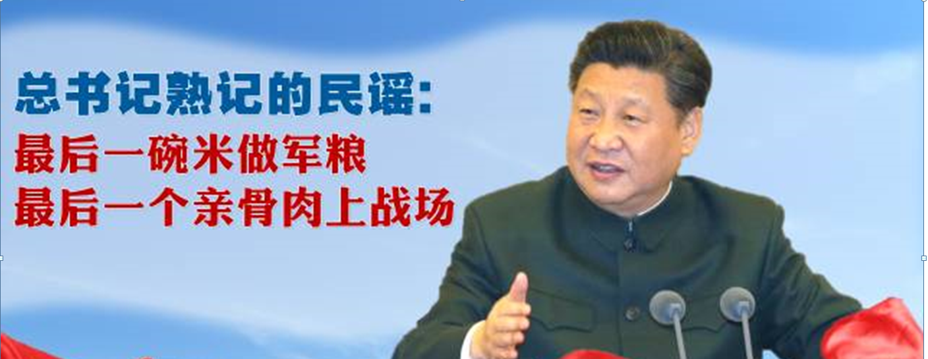
抗日战争时期，平山县是晋察冀地区的抗日模范根据地。
平山县的戎冠秀妈妈被誉为“子弟兵的母亲”，她带领全村妇女拥军支前，救护伤员，并带头为儿子报名参军：“我有三个儿子，都报上名，验上哪个哪个去！” 在向抗日民主政府交公粮时，她自己带头并动员群众多交粮交好粮，要求米中无沙子、无烂米、无糠皮；组织妇女做军鞋时，她只只过目，双双过秤；给八路军做棉衣，她要求份量足，絮得匀。她说：“不能让子弟兵吃带沙子的粮食，不能有糠皮和烂米，大家都要交好粮，军衣军鞋，要像给自己的亲人一样，做的结结实实，绝不能让子弟兵光着脚打仗。”
抗战期间，平山县累计1.2万名青壮年参加八路军，7万多人参军参战，缴纳救国公粮4533万公斤，做军鞋57万双，做军被14.4万床。
正像这首支前民谣所唱的：
“最后一碗米，送去做军粮，最后一尺布，送去做军装，最后一件老棉袄，盖在担架上，最后一个亲骨肉，送去上战场。”

Slide 23
三、东方主战场

Slide 24
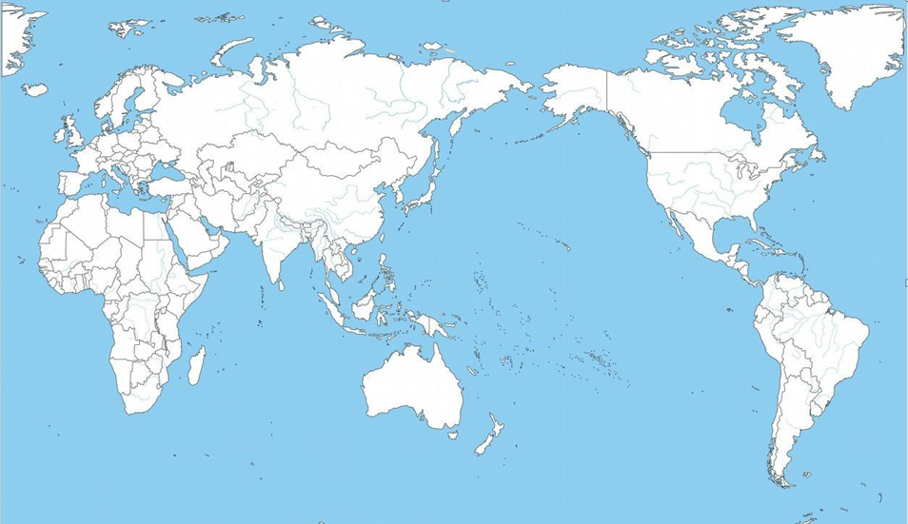
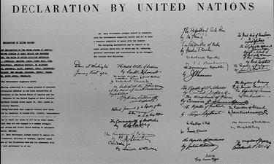




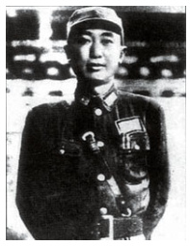
世界反法西斯斗争大事件
日本侵华
中华民族的抗争
1929-1933资本主义世界经济危机
1933.1 德国希特勒建立法西斯政权
1937.11 德意日形成“轴心国”
1939.9 德国闪击波兰，二战爆发
1940.9《德意日三国同盟条约》
1941.6 苏、德战争爆发
1941.12太平洋战争爆发，美国参战
1942.1《联合国家宣言》反法战线形成
1943.9 意大利投降
1943.11《开罗宣言》
1931年
九·一八事变
……
华北事变
……
七·七事变
日
本
全
面
侵
华
1931年
九·一八事变
……
华北事变
……
七·七事变
日
本
全
面
侵
华
1931年
东北、华北的抗日
……
1935年
1935年
1935年
1936年
西安事变
1936年
1937年
1937年
1937年
8月淞沪会战
9月抗日民族统一战线
太原会战
1月徐州会战
6月武汉会战
百团大战
长沙会战
入缅作战
三国之宗旨……在使日本所窃取于中国之领土，例如东北四省、台湾、澎湖群岛等，归还中华民国。
——《开罗宣言》
1938年
1938年
1938年
敌后战场
游击战争
1942年1月1日美、英、苏、中四国领衔签署《联合国家宣言》
1940年
1940年
（直到
1945年）
正面 战场
历次会战
1940年
1941年
1941年
1942年
1942年
1945年
1945年
戴安澜

Slide 25
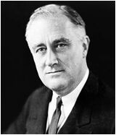
太平洋战争时期，中国战场始终牵制着日本陆军的主力，日本有110万左右的军队用于中国战场，超过了日军在东南亚和太平洋各岛的兵力总和。到抗战胜利前夕，日本在中国战区的兵力多达186万人，占海外总兵力的50%以上。
正是由于中国军民在世界反法西斯战争中发挥了极其重要的作用，与苏、美、英同为当时世界上坚持与轴心国作战的4支主力军，中国获得“四强”之一的称号。
——摘自《光明日报》
东方主战场
勇敢的中国人民抗击日本的侵略，歼灭了无数日军,摧毁了大量的日本军用物质。援助中国进行的英勇抗战并最终发起反击是非常必要的,因为中国的抗战是最终战胜日本的重要因素。
——罗斯福《炉边谈话》
思考：在这场世界反法西斯战争中，中国战场的角色？

Slide 26
四、抗日战争的胜利

Slide 27
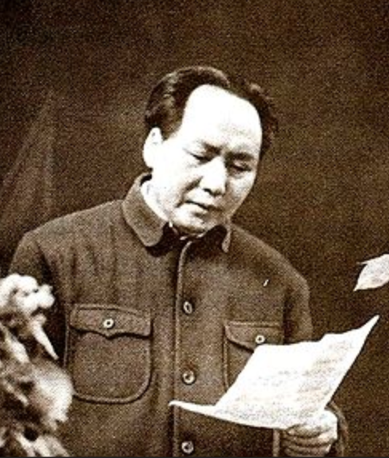
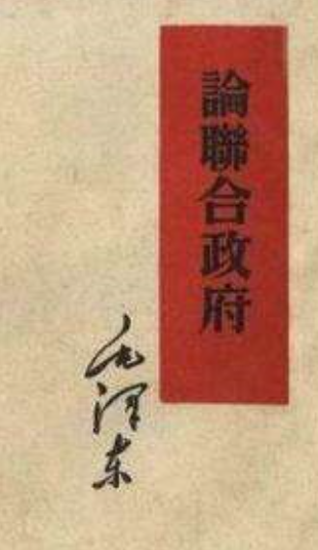
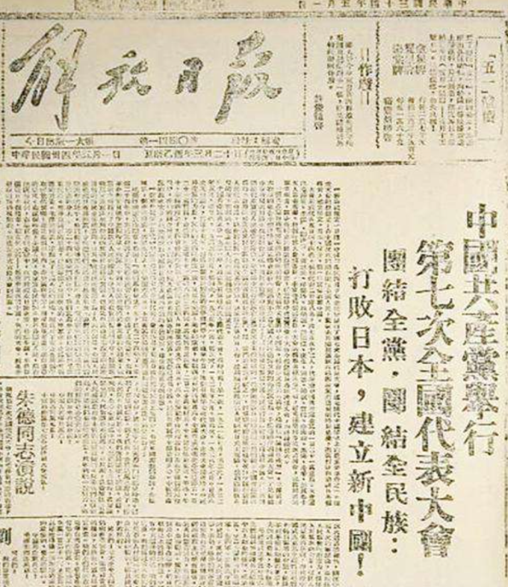
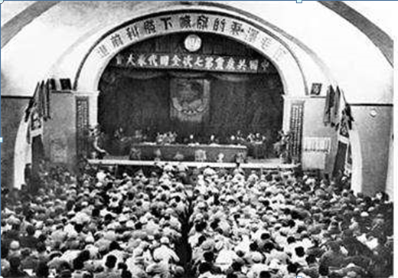
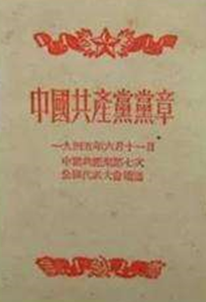
1945年4—6月 中共七大
毛泽东作《论联合政府》政治报告
确立毛泽东思想为党的指导思想

Slide 28
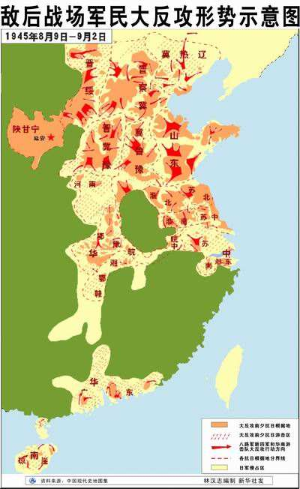
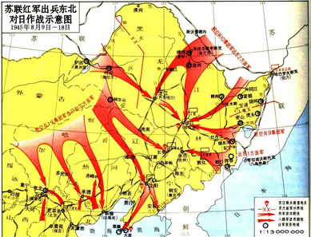
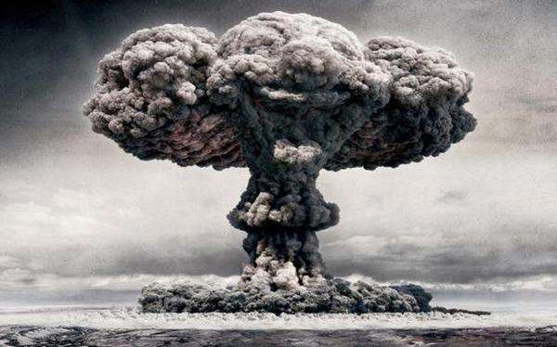
世界反法西斯斗争大事件
日本侵华
中华民族的抗争
1929-1933资本主义世界经济危机
1933.1 德国希特勒建立法西斯政权
1937.11 德意日形成“轴心国”
1939.9 德国闪击波兰，二战爆发
1940.9《德意日三国同盟条约》
1941.6 苏、德战争爆发
1941.12太平洋战争爆发，美国参战
1942.1《联合国家宣言》反法战线形成
1943.9 意大利投降
1943.11《开罗宣言》
1945.5 德国无条件投降
1945.8 美国对日投放原子弹
苏军进入中国东北
1945.8 日本无条件投降
1945.9 日本签署无条件投降书，二战结束
1931年
九·一八事变
……
华北事变
……
七·七事变
日
本
全
面
侵
华
1931年
九·一八事变
……
华北事变
……
七·七事变
日
本
全
面
侵
华
1931年
东北、华北的抗日
……
1935年
1935年
1935年
1936年
西安事变
1936年
1937年
1937年
1937年
8月淞沪会战
9月抗日民族统一战线
太原会战
1月徐州会战
6月武汉会战
百团大战
长沙会战
入缅作战
8月 抗日战争
完全胜利
1938年
1938年
1938年
敌后战场
游击战争
1940年
1940年
（直到
1945年）
正面 战场
历次会战
1940年
1941年
1941年
1942年
1942年
1945年
1945年

Slide 29
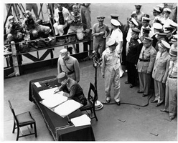
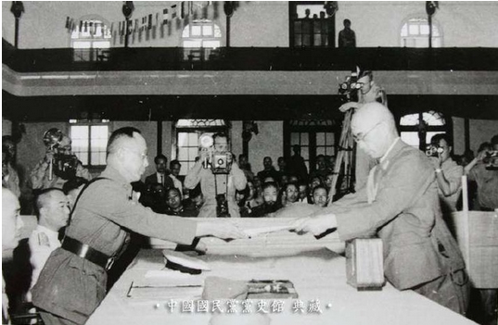
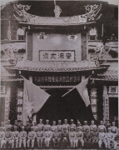
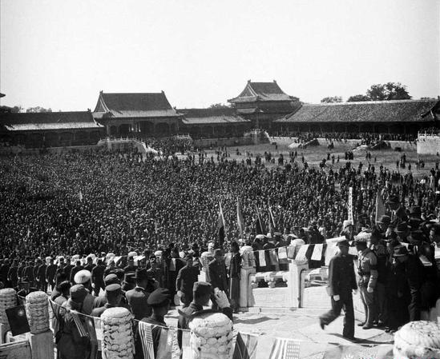
世界反法西斯斗争大事件
日本侵华
中华民族的抗争
1929-1933资本主义世界经济危机
1933.1 德国希特勒建立法西斯政权
1937.11 德意日形成“轴心国”
1939.9 德国闪击波兰，二战爆发
1940.9《德意日三国同盟条约》
1941.6 苏、德战争爆发
1941.12太平洋战争爆发，美国参战
1942.1《联合国家宣言》反法战线形成
1943.9 意大利投降
1943.11《开罗宣言》
1945.5 德国无条件投降
1945.8 美国对日投放原子弹
苏军进入中国东北
1945.8 日本无条件投降
1945.9日本签署无条件投降书，二战结束
1931年
九·一八事变
……
华北事变
……
七·七事变
日
本
全
面
侵
华
1931年
九·一八事变
……
华北事变
……
七·七事变
日
本
全
面
侵
华
1931年
东北、华北的抗日
……
1935年
1935年
1935年
1936年
西安事变
1936年
1937年
1937年
1937年
8月淞沪会战
9月抗日民族统一战线
太原会战
1月徐州会战
6月武汉会战
百团大战
长沙会战
入缅作战
8月 抗日战争
完全胜利
1945年9月2日“密苏里号受降”
1938年
1938年
1938年
1945年9月9日中国战区“南京受降”
敌后战场
游击战争
1940年
1940年
（直到
1945年）
正面 战场
历次会战
1940年
从今天起，台湾及澎湖列岛正式重入中国版图，所有一切土地、人民、政事，皆已置于中国政府主权之下。此一极有历史意义之事实，本人特向我国同胞及全世界报告周知，台湾现已光复。
——台湾受降区受降主官陈仪上将
1941年
1941年
1942年
1942年
1945年
1945年
1945年10月25日“台北受降”
1945年10月10日
“北平受降”

Slide 30
世界反法西斯斗争大事件
日本侵华
中华民族的抗争
1929-1933资本主义世界经济危机
1933.1 德国希特勒建立法西斯政权
1937.11 德意日形成“轴心国”
1939.9 德国闪击波兰，二战爆发
1940.9《德意日三国同盟条约》
1941.6 苏、德战争爆发
1941.12太平洋战争爆发，美国参战
1942.1《联合国家宣言》反法战线形成
1943.9 意大利投降
1943.11《开罗宣言》
1945.5 德国无条件投降
1945.8 美国对日投放原子弹
苏军进入中国东北
1945.8 日本无条件投降
1945.9 日本签署无条件投降书，二战结束
1931年
1931年
九·一八事变
……
华北事变
……
七·七事变
日
本
全
面
侵
华
1931年
九·一八事变
……
华北事变
……
七·七事变
日
本
全
面
侵
华
1931年
东北、华北的抗日
……
1935年
1935年
1935年
1935年
1936年
西安事变
1936年
1937年
1937年
1937年
1937年
8月淞沪会战
9月抗日民族统一战线
太原会战
1月徐州会战
6月武汉会战
百团大战
长沙会战
入缅作战
8月 抗日战争
完全胜利
1938年
1938年
1938年
1938年
敌后战场
游击战争
1940年
1940年
（直到
1945年）
正面 战场
历次会战
1940年
1940年
1941年
1941年
1942年
1942年
1945年
1945年
1945年

Slide 31
“这一伟大胜利，开辟了中华民族伟大复兴的光明前景，开启了古老中国凤凰涅槃、浴火重生的新征程。”
——习近平
思考：如何理解习近平主席的这句话？
1.近代中国第一次取得完全胜利的反法西斯战争，收回了台湾。
2.是世界反法西斯战争的东方主战场，提高了中国国际地位。
3. 共产党赢得了民心，在抗日战争中起到了中流砥柱的作用，壮大了人民军队和根据地，为新民主主义革命的决定性胜利提供了前提条件。
4.增强中华民族的凝聚力，是中华民族伟大复兴的动力。

Slide 32
Notes:
不是单纯的战争，是民族的存亡，是你死我活。是上个世纪30年代的怒吼，谁的怒吼？

Slide 33
“中国不亡，有我！”
—— 张伯苓·名言
（中国现代职业教育家，私立南开系列学校创办者）
铭记
责任
“中华民族，有我！”
不是将来，是现在。

Slide 34
世界反法西斯斗争大事件
日本侵华
中华民族的抗争
1929-1933资本主义世界经济危机
1933.1 德国希特勒建立法西斯政权
1937.11 德意日形成“轴心国”
1939.9 德国闪击波兰，二战爆发
1940.9《德意日三国同盟条约》
1941.6 苏、德战争爆发
1941.12太平洋战争爆发，美国参战
1942.1《联合国家宣言》反法战线形成
1943.9 意大利投降
1943.11《开罗宣言》
1945.5 德国无条件投降
1945.8 美国对日投放原子弹
苏军进入中国东北
1945.8 日本无条件投降
1945.9 日本签署无条件投降书，二战结束
1931年
1931年
九·一八事变
……
华北事变
……
七·七事变
日
本
全
面
侵
华
1931年
九·一八事变
……
华北事变
……
七·七事变
日
本
全
面
侵
华
1931年
东北、华北的抗日
……
1935年
1935年
1935年
1935年
1936年
西安事变
1936年
1937年
1937年
1937年
1937年
8月淞沪会战
9月抗日民族统一战线
太原会战
1月徐州会战
6月武汉会战
百团大战
长沙会战
入缅作战
8月 抗日战争
完全胜利
1938年
1938年
1938年
1938年
敌后战场
游击战争
1940年
1940年
（直到
1945年）
正面 战场
历次会战
1940年
1940年
1941年
1941年
1942年
1942年
1945年
1945年
1945年

